Slide 1
TRABAJO_PRACTICO_datos
Relación entre inflación, tasa de desempleo y crecimiento del pbi
Profesor: Nicolás Sidicaro
Alumnos: Andrés Terigi (900641)
Facundo Mobrici (899622)
Diego Vivone (884158)

Slide 2
Introducción
La inflación es un fenómeno macroeconómico complejo cuya dinámica puede depender tanto de factores reales (como el desempeño del mercado laboral o el crecimiento económico) como de factores nominales o institucionales.
En este trabajo analizamos datos globales provenientes del World Bank para los años 2011, 2016 y 2022 para evaluar si existe algún tipo de relación entre la inflación, el desempleo y el crecimiento del producto interno bruto:
Este enfoque se vincula con la literatura de la Curva de Phillips y con las discusiones sobre la sensibilidad de la inflación al ciclo económico.

Slide 3


Hipótesis
Hipótesis principal (H1):
“La inflación está asociada al ciclo económico: mayores tasas de crecimiento del PBI y caídas en el desempleo se relacionan con mayores niveles de inflación.”
Esta hipótesis describe una relación sistemática:
pendiente positiva (+) → Aumento positivo del crecimiento del PBI se traduce en mayor
inflación
< 0 pendiente negativa (-) → < 0 (variación negativa del desempleo → menor desempleo → presión inflacionaria)
Hipótesis nula (H0):
“La inflación no está explicada por la variación del desempleo ni por el crecimiento del PBI.”

Slide 4
Identificación de los datos (primera limpieza)
Primero se eliminaron columnas vacías para sacar el ruido de la data.
Se asignaron nuevos nombres para una interpretación más fácil de las variables
Se excluyeron datos de regiones generales (no países)
Se filtró para los años a analizar (2011,2016,2022)

Slide 5
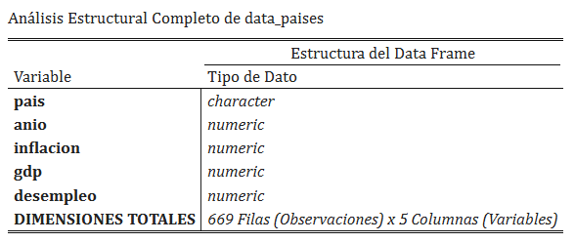
Identificación de los datos (primera limpieza)
Como vemos las variables que utilizaremos serán:
país = Identificador del país
anio = Año de observación
inflación = Variación interanual del IPC (%)
gdp = Tasa de crecimiento de PBI (%)
desempleo = Variación interanual de la tasa de desempleo (elaboración propia con Tasa de desempleo total (%))

Slide 6
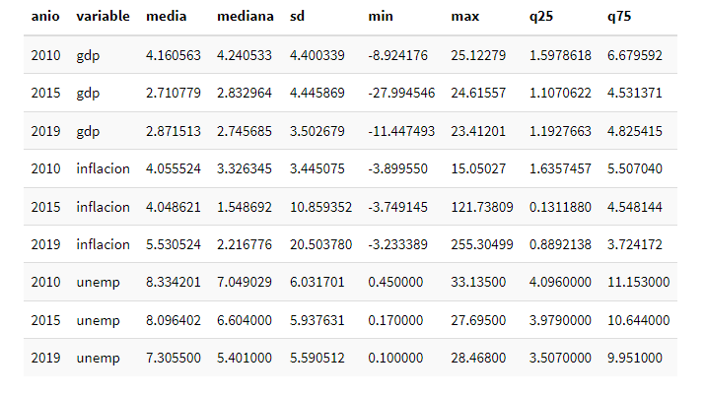
Estadísticas descriptivas
Se calculan las estadísticas media,mediana, desvío estándar (sd), valor minimo (min), valor máximo(max), primer cuartil(q25%), tercer cuartil(75%) de nuestras 3 variables a analizar

Slide 7
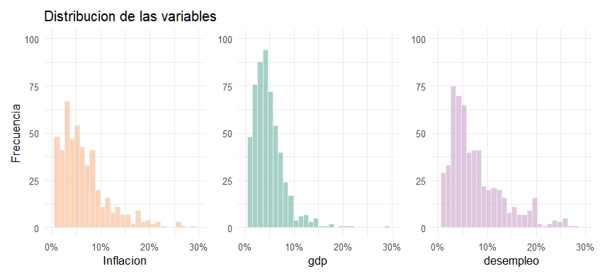
Estadísticas descriptivas
Histograma

Slide 8
Outliers y cuantificación
Se utilizó el método IQR para detectar valores atípicos que podrían entorpecer el análisis y se procedió a la eliminación de los mismos.
Los valores encontrados fueron:
Outliers_inflacion 43
Outliers_desempleo 20
Outliers_gdp 46
Luego, se calculó un resumen de valores faltantes por variable. Este análisis identifica cuántos datos faltan en cada columna y el porcentaje que representan. Luego se filtraron únicamente las variables con valores faltantes para focalizar la imputación solo donde es necesaria.

Slide 9
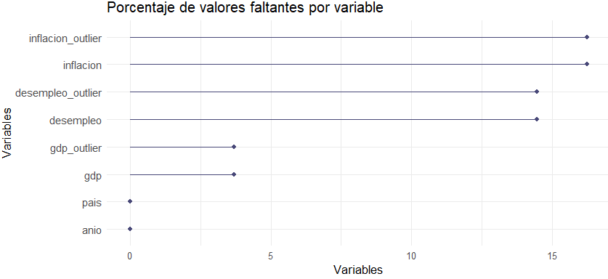
Outliers y cuantificación

Slide 10
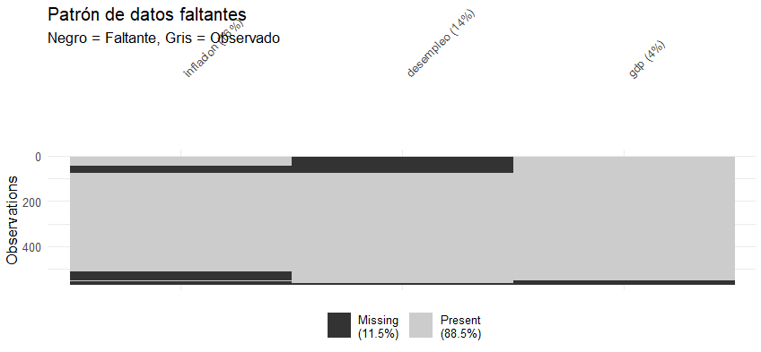
Outliers y cuantificación

Slide 11
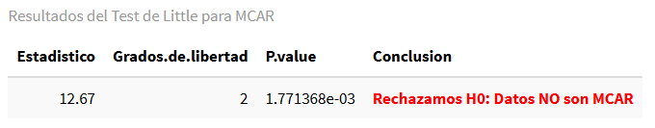
Outliers y cuantificación
Para la variable GDP el porcentaje de faltantes es menor al 5% por lo que se hace imputación simple con la media muestral.
Para las variables inflación y desempleo se realizó un test de Little para evaluar si los datos faltantes siguen un mecanismo MCAR (Missing Completely At Random)

Slide 12
Outliers y cuantificación
El resultado arrojó un estadístico de 12.67 con 2 grados de libertad y un valor-p de 0.0017, lo cual implica rechazar la hipótesis nula de que los datos faltan completamente al azar (MCAR). Esto sugiere que el patrón de faltantes no es completamente aleatorio y que los valores ausentes están relacionados con otras variables del conjunto de datos.
Dado que MCAR queda descartado, se procede a utilizar imputación múltiple mediante el método MICE, que es adecuado bajo el supuesto de datos faltantes MAR (Missing At Random).

Slide 13
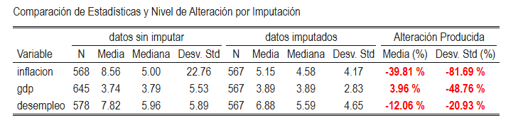
Evaluacion de Limpieza
Se calculó las estadísticas antes y después. Y se unió a una tabla para su fácil interpretación
N : cantidad de observaciones válidas
Se puede apreciar que baja el promedio y se reduce al dispercion, estabilizandose la distribución. Al igual que baja la variabilidad y un poco la media, pero no se mete ruido adicional a los datos

Slide 14
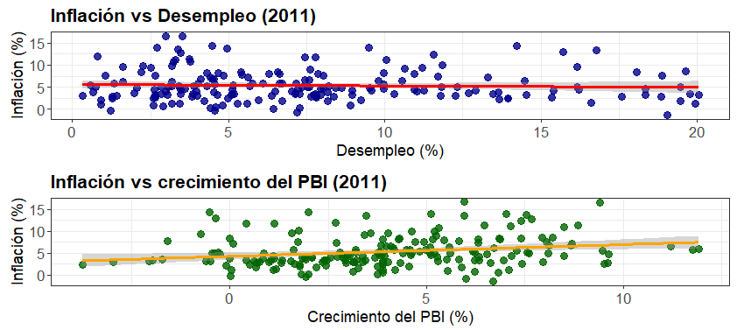
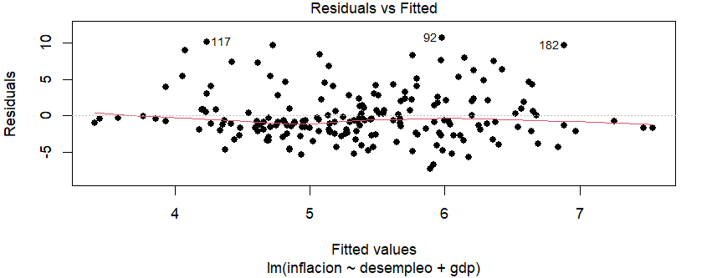
Regresiones año 2011
Antes de realizar las regresiones se descartó multicolinealidad.

Slide 15
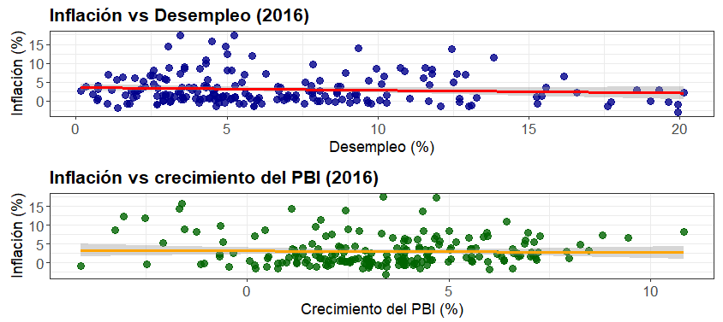
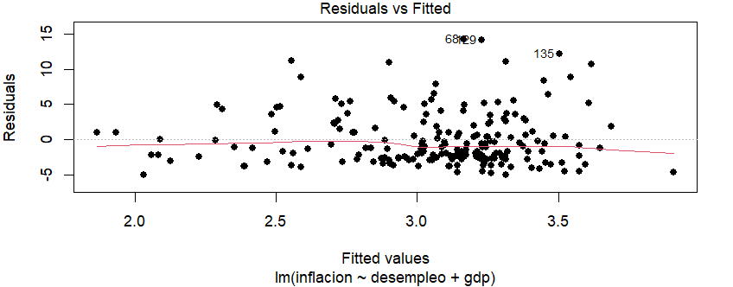
Regresiones año 2016

Slide 16
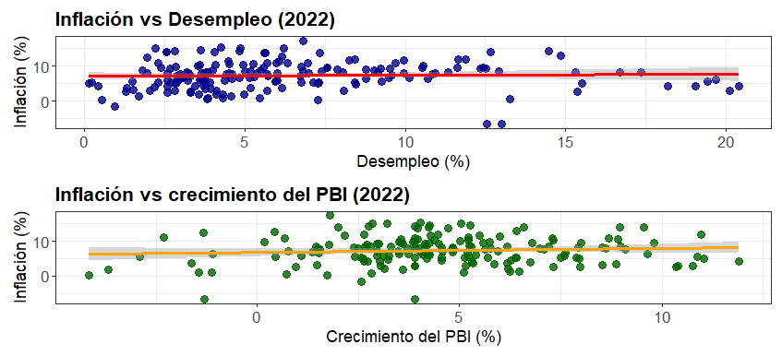
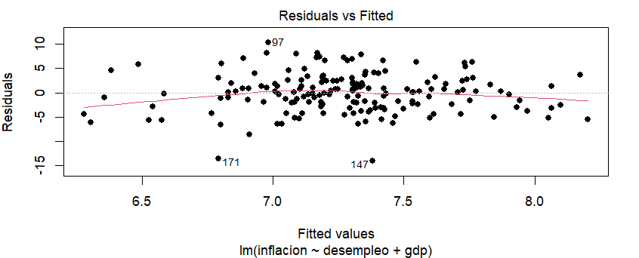
Regresiones año 2022

Slide 17
Conclusiones
La relación entre inflación, crecimiento y desempleo no es uniforme a nivel global.
Solo en 2011 el crecimiento del PBI explica inflación, mientras que en 2016 y 2022 no existe relación estadísticamente significativa.
El desempleo no impacta la inflación en ningún año. No se puede evidenciar una relación negativa significativa rompiendo con la curva de Phillips (pareciera estar más en concordancia con la teoría de Friedman y la versión moderna de una curva de Phillips)
Esto evidencia que la inflación depende de factores estructurales y de políticas económicas, no únicamente del ciclo económico.
Principales hallazgos:
La inflación aumenta notablemente en 2022 (post-pandemia)
El desempleo se mantiene entre 7-9% según el año

Slide 18
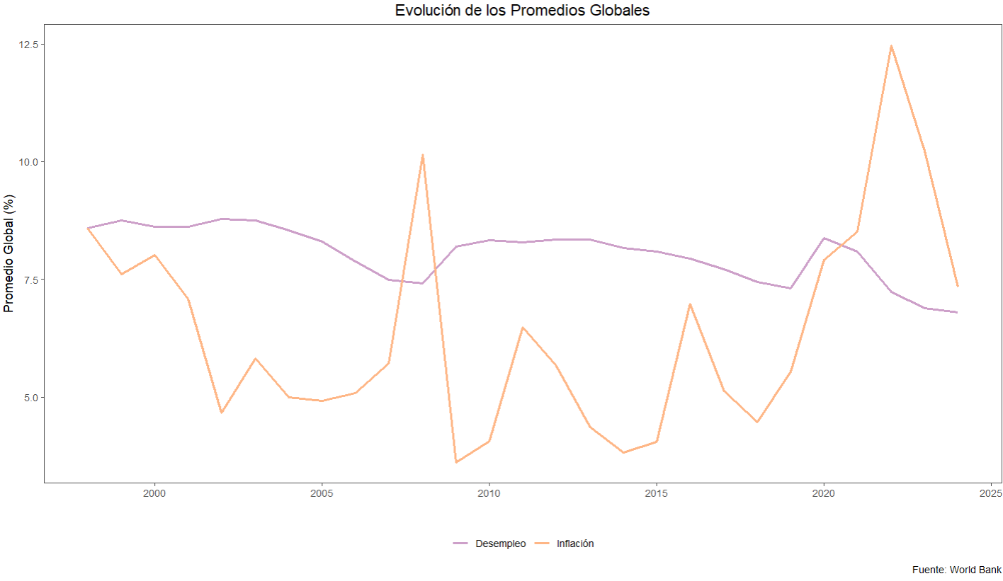
Conclusiones
A escala global, el desempleo ha mostrado una tendencia suavemente decreciente con menor volatilidad, mientras que la inflación presenta ciclos claros asociados a shocks internacionales (2008 y post-pandemia)

